Slide 1
স্বাগতম

Slide 2
মোঃ মেজবা উদ্দিন
সহকারী শিক্ষক
খেপুপাড়া বালিকা মাধ্যমিক বিদ্যালয়
কলাপাড়া, পটুয়াখালী।

Slide 3
পাঠ পরিচিতি
শ্রেণিঃ নবম
বিষয়ঃ উচ্চতর গণিত
বিষয়বস্তূঃ বিন্দু ও রেখাংশের লম্ব অভিক্ষেপ
সময়ঃ ৫০ মিনিট

Slide 4
শিখনফল
অভিক্ষেপ কি বলতে পারবে?
লম্ব অভিক্ষেপ সংজ্ঞায়িত করতে পারবে?
সংশ্লিষ্ট উপপাদ্য প্রমাণের জন্য অঙ্কিত চিত্র থেকে নির্ভুল ভাবে প্রয়োজনীয় লম্ব অভিক্ষেপ চিহ্নিত করতে পারবে।

Slide 5
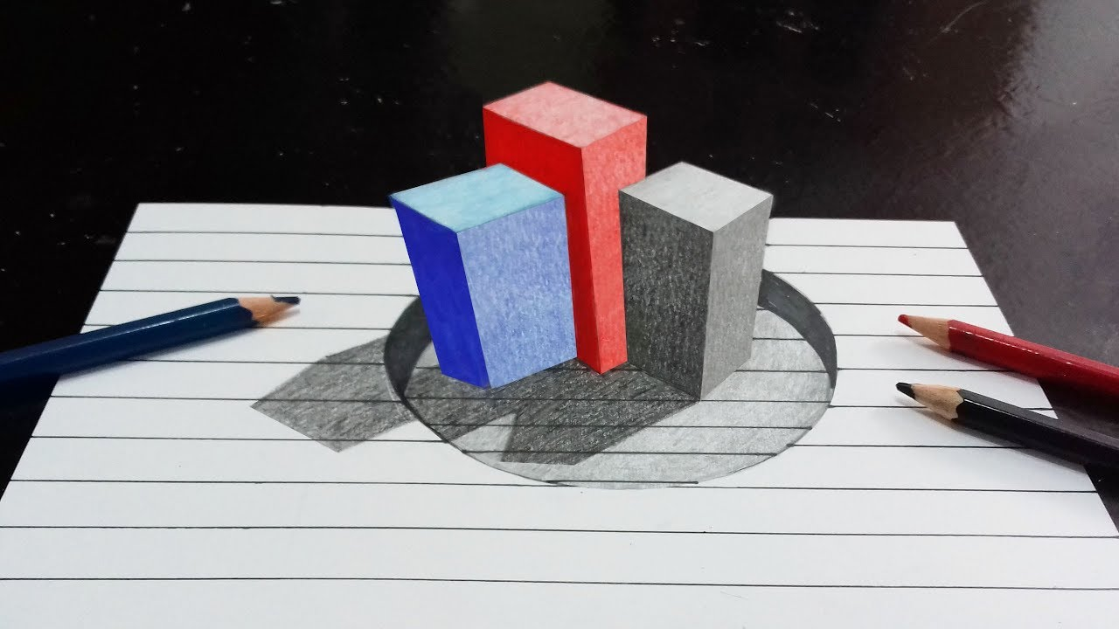
চিত্রগুলো লক্ষ্য করঃ

Slide 6
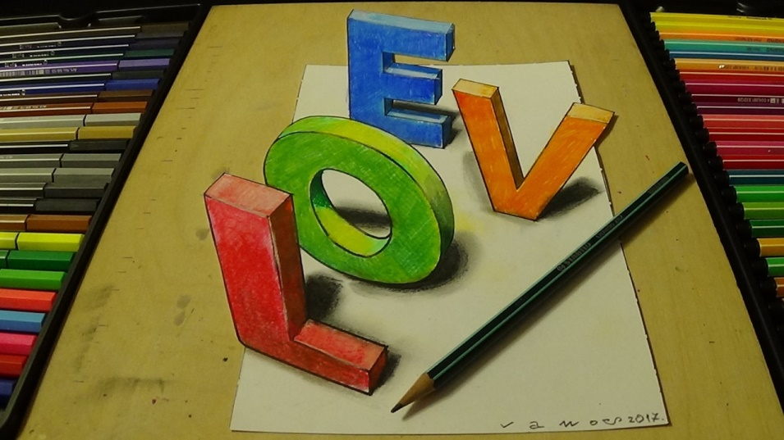
সব গুলো ছবিই ত্রিমাত্রিক….

Slide 7
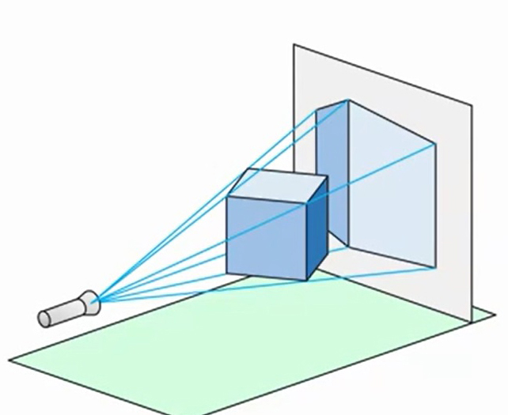
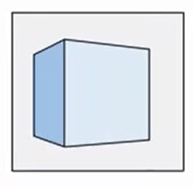
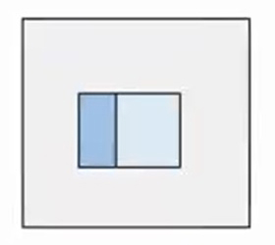
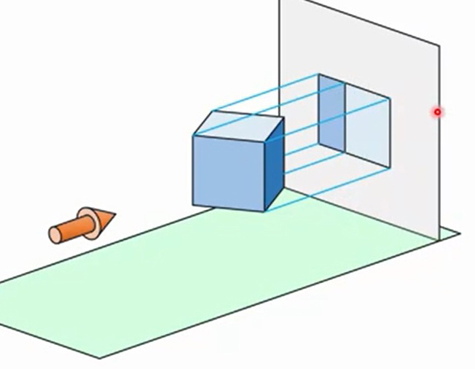
লক্ষ্য করঃ
ত্রিমাত্রিক বস্তু
ত্রিমাত্রিক ছবি বা ছায়া
ত্রিমাত্রিক বস্তু
দ্বিমাত্রিক ছবি বা ছায়া

Slide 8
ত্রিমাত্রিক বস্তু
অভিক্ষেপ
এভাবে একটি ত্রিমাত্রিক বস্তুকে দ্বিমাত্রিক রুপে প্রকাশই হলো অভিক্ষেপ বা Projection.

Slide 9
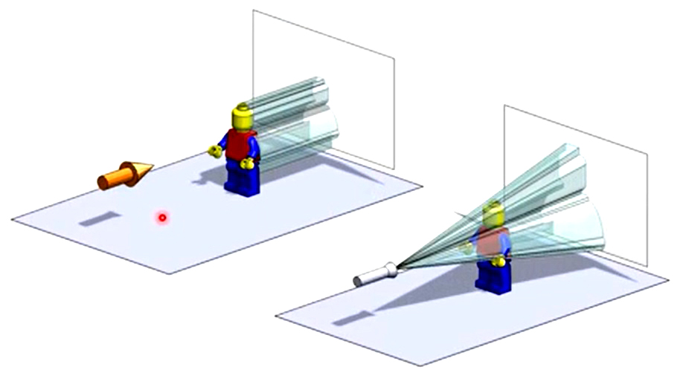
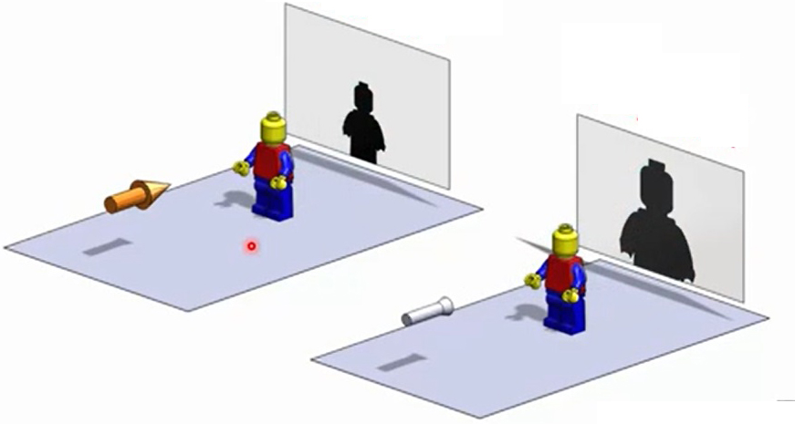
আলোক রশ্মি গুলো পরস্পর সমান্তরাল এবং পর্দার উপর লম্বভাবে পড়েছে ...
আলোক রশ্মি গুলো পরস্পর সমান্তরাল নয় এবং পর্দার উপর তির্যকভাবে পড়েছে ...
ছায়ার দৈর্ঘ্য = বস্তুর দৈর্ঘ্য
ছায়ার দৈর্ঘ্য ≈ বস্তুর দৈর্ঘ্য

Slide 10
বিন্দু ও রেখাংশের লম্ব অভিক্ষেপ

Slide 11
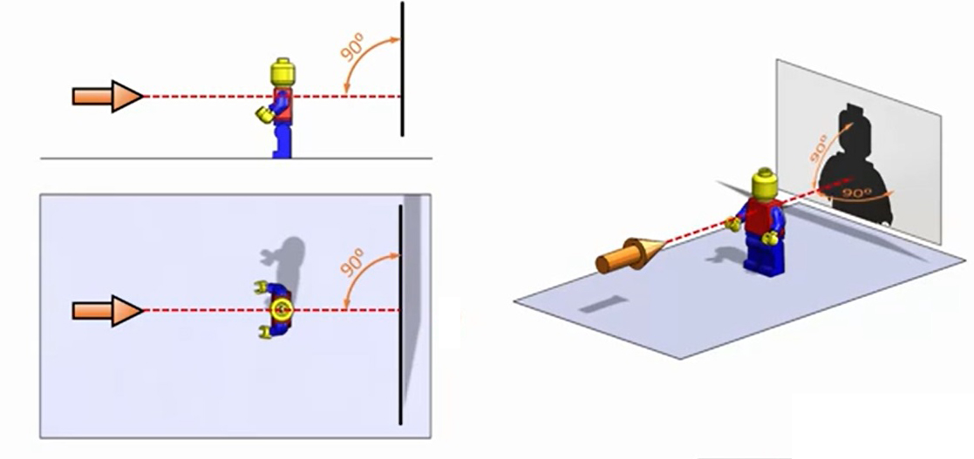
লম্ব অভিক্ষেপ
বৈশিষ্ট্য
ত্রিমাত্রিক বস্তুকে দ্বিমাত্রিক রুপে প্রকাশ।
অভিক্ষেপ রেখাগুলো পরস্পর সমান্তরাল এবং পর্দার উপর লম্বভাবে আপতিত হবে।

Slide 12
বিন্দু ও রেখাংশের লম্ব অভিক্ষেপ সহজে নির্ণয়ের কৌশল লক্ষ্য করি
https://www.youtube.com/watch?v=ZoRllzR0Db8&feature=youtu.be

Slide 13
লম্ব অভিক্ষেপ নির্ণয় কর এবং বৈশিষ্ট্য লিখঃ
A
P
$AD⊥BC$হলে $BC$এর উপর $A \text{এর}$ লম্ব অভিক্ষেপ ?
$PQ⊥QR$হলে $QR$এর উপর $PQ$ এর লম্ব অভিক্ষেপ ?
Q
R
C
B
D
M
N
G
H
$MN$ǁ $GH$হলে $GH$এর উপর $MN$এর লম্ব অভিক্ষেপ ?

